Slide 1


Đồ án cơ sở1: Cửa hàng sách mini
Bring Knowledge To The Human
Thành viên: Nguyễn Thị Hồng Hạnh
GVHD: Ths. Bùi Anh Tuấn
9.24.XX

Slide 2

OUTLINE
GIỚI THIỆU CHUNG
KIẾN TRÚC VÀ CÔNG NGHỆ
THIẾT KẾ
DEMO
KẾT LUẬN

Slide 3

Giới thiệu chung
LÝ do chọn đề tài
Đọc sách là 1 thú vui ko thể bỏ, 1 cách nhanh chóng tiếp cận với tri thức nhân loại nhưng ko phải ai cũng co nhiều thời gian để có thể chọn cho mình 1 cuốn sách thú vị và phù hợp
Do đó em đưa ra 1 ý tưởng về 1 nhà sách mini online giup cho nhứng độc giả dễ dnagf tìm kiếm đc niềm vui và sự đam mê của mình trong từng cuốn sách

Slide 4

Kiến TRúc và công nghệ
Let’s Dive In

Slide 5



Công nghệ
HTML
tạo và cấu trúc các thành phần trong trang web hoặc ứng dụng
CSS
một ngôn ngữ được sử dụng để tìm và định dạng lại các phần tử được tạo ra bởi các ngôn ngữ đánh dấu (HTML)
JS
Ngôn ngữ lập trình giúp xây dựng logic web và xây dựng nhiều ứng dụng khác

Slide 6


Công nghệ
Bootstrap 4
Jquery
Framework giúp xây dựng giao diện
Một framework của javaScript hố trợ xử lý logic giao diện của website 1 cách nhanh chóng vào hịu quả

Slide 7

Thiết kế
LOOKING AHEAD

Slide 8

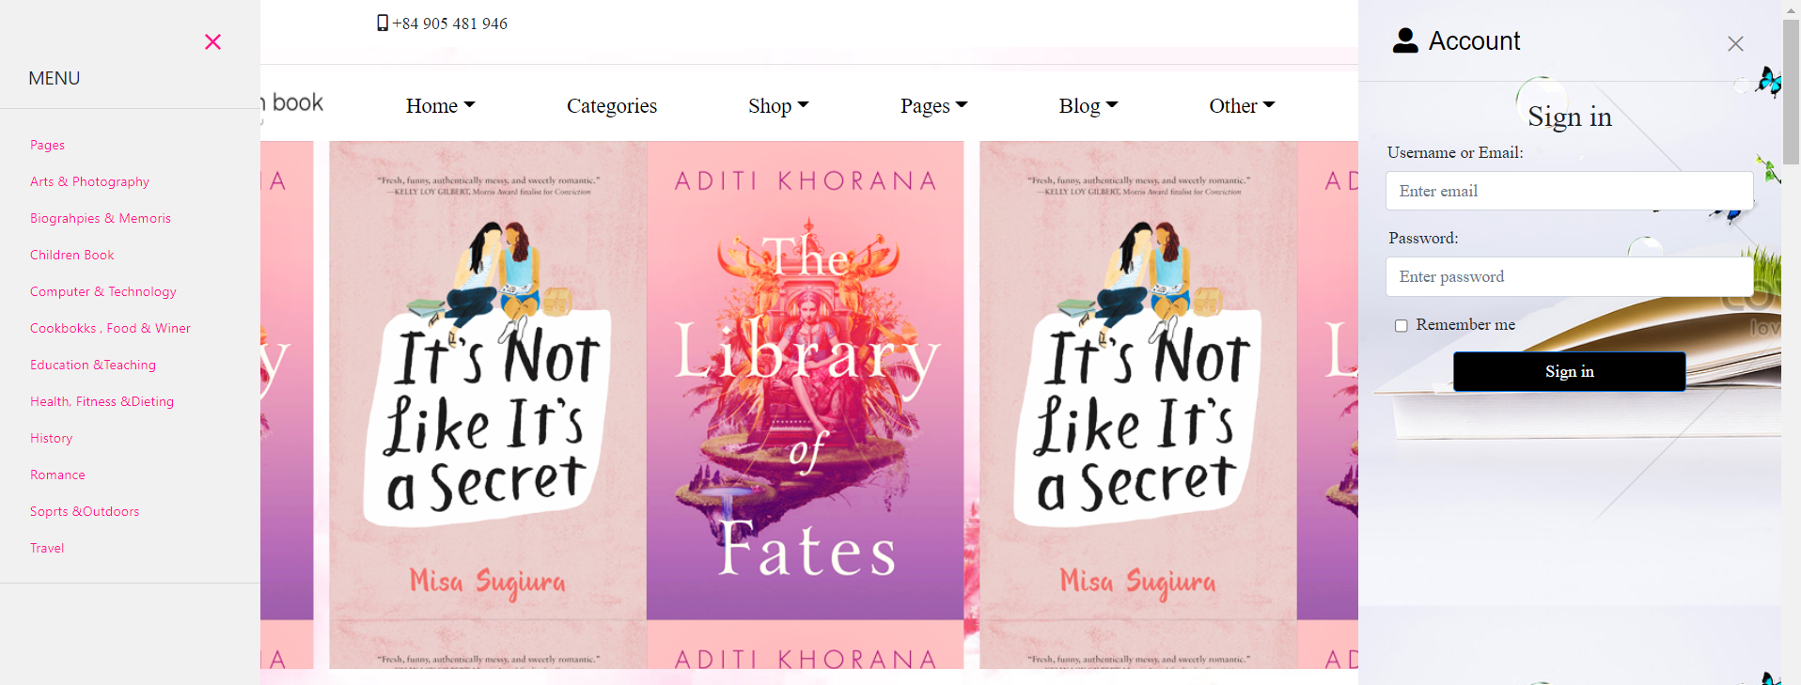
header
Công cụ thực hiện
Hiệu quả đạt được
Thanh navbar Boostrap 4
JavaScript
Card caurosel Boostrap 4
Giao diện bắt mắt
Menu đa dạng
Sign in dễ dàng

Slide 9
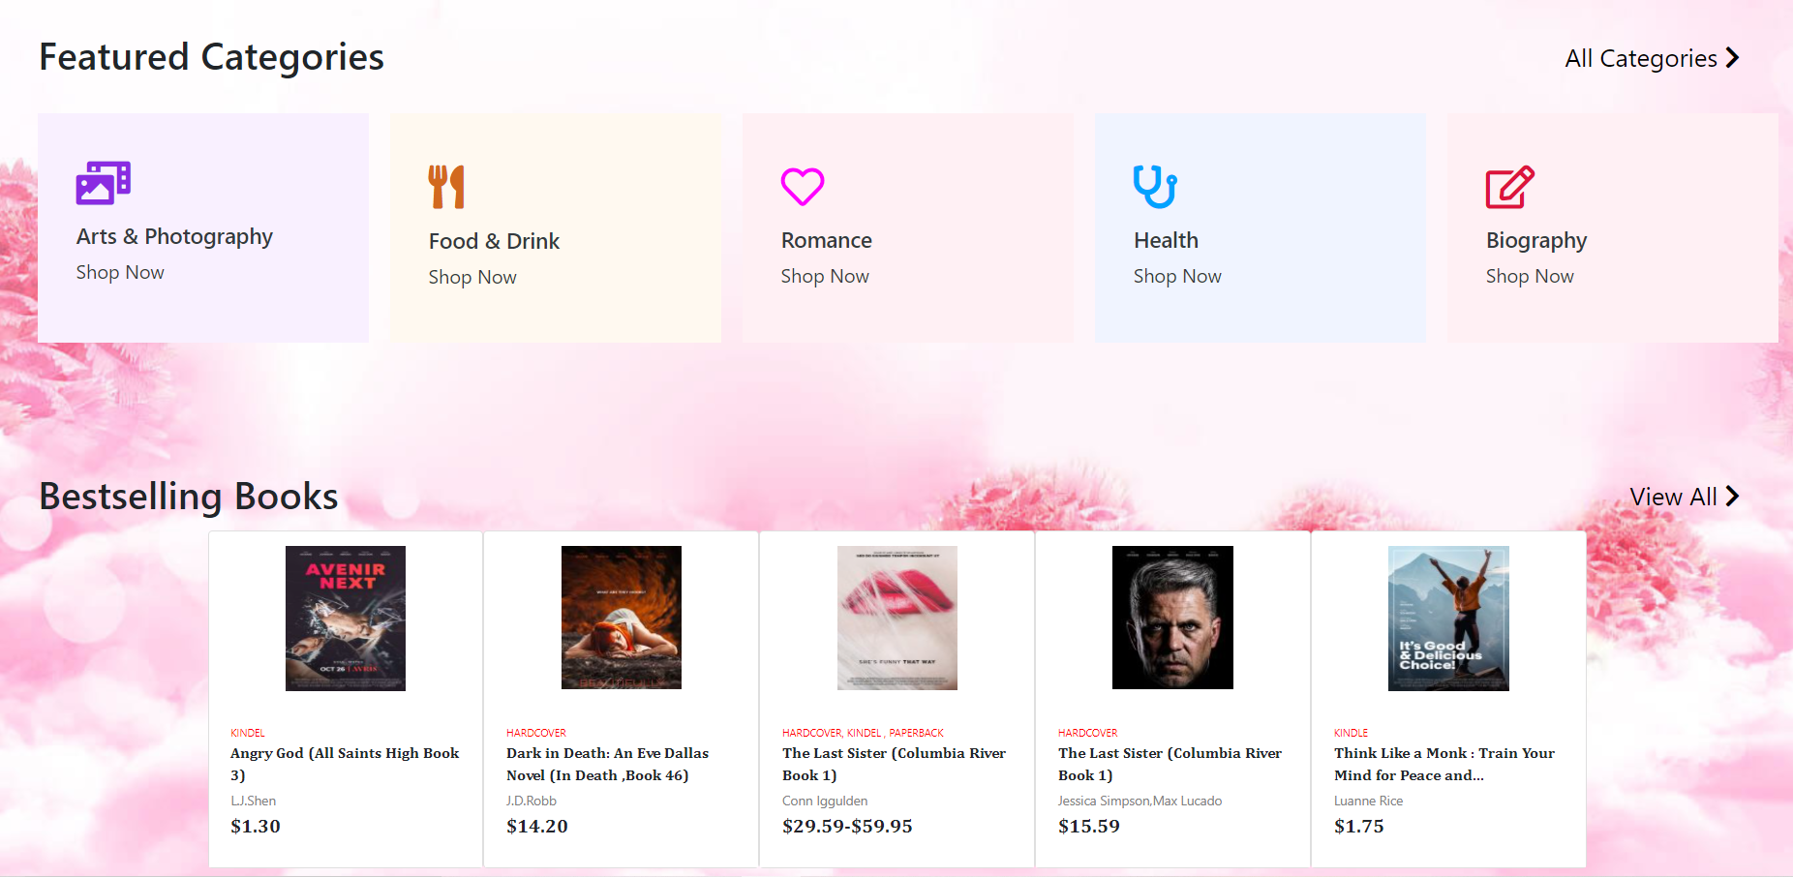
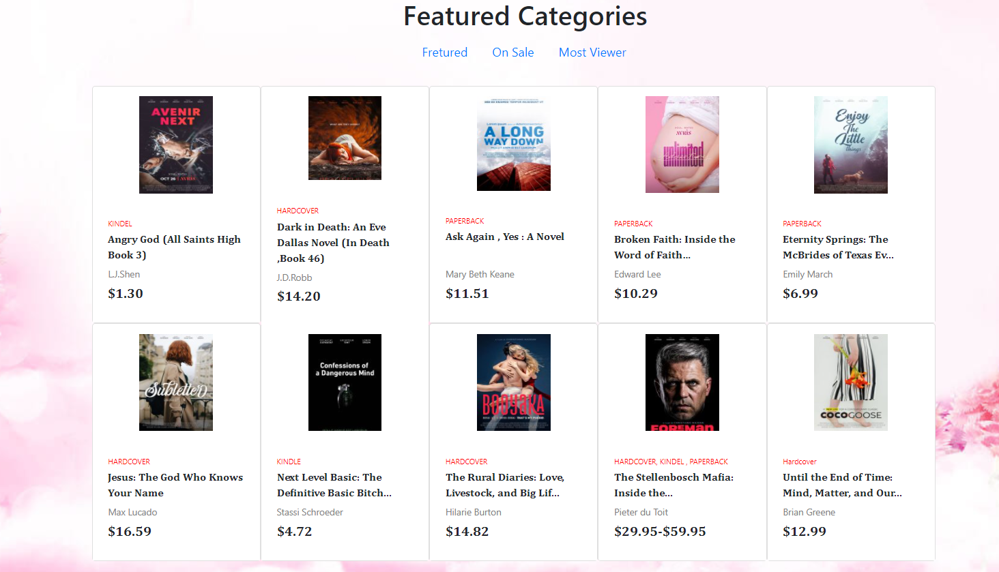
body
Công cụ sử dụng
Kết quả đạt được
Các row col Boostrap 4
Thẻ a đường dẫn link
Các thẻ card Boostrap 4
Css 3
Giúp phân loại sách cho khách hàng
Có sách giảm giá cho khách dễ dàng lựa nếu gặp vấn đề chi phí
Đa dạng loại sách cho khách hàng lựa chọn

Slide 10
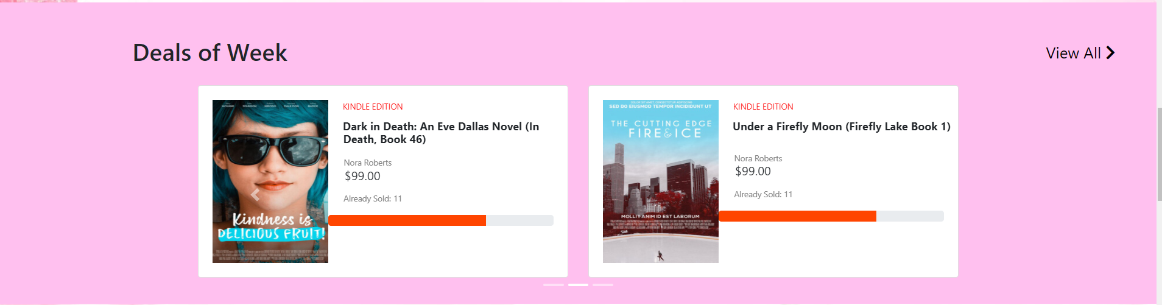
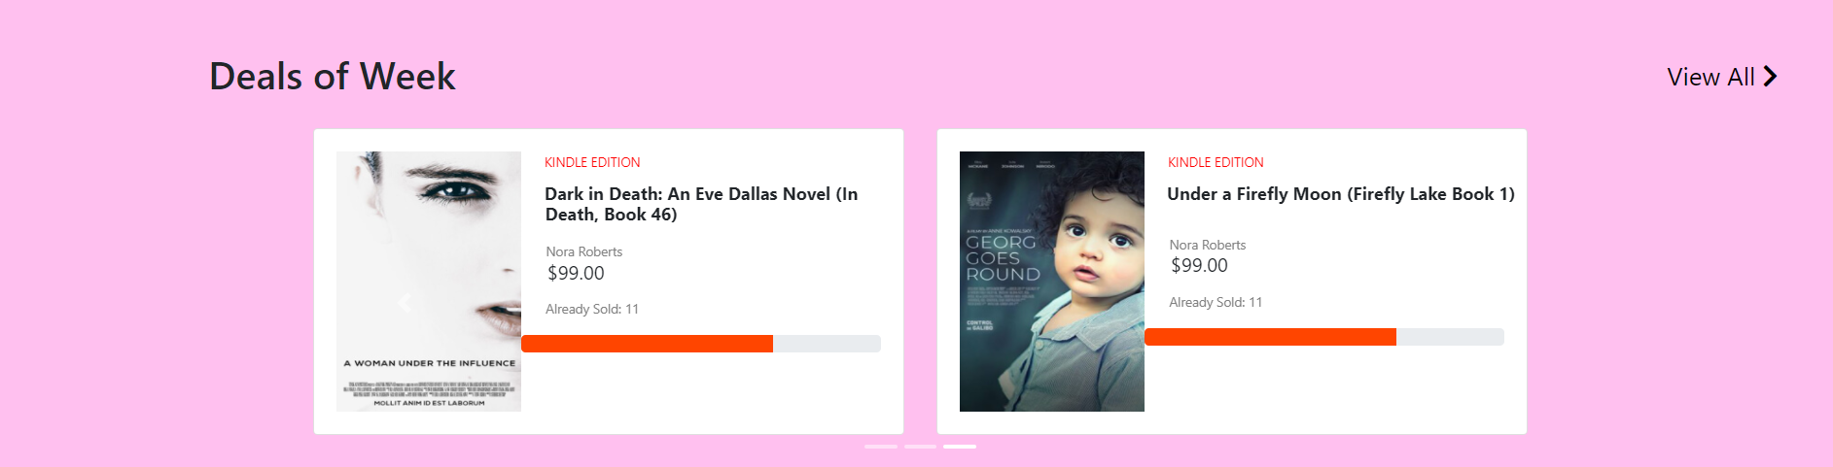
body
Công cụ thiết kế
BUSINESS PRIORITIES
End of fiscal celebration on July 15th
Employee day of learning on August 14th
Employee Yoga on September 3rd
Seminar series begins September 10th
Increase customer satisfaction by 2%
Maintain growth
Initiative partnership with 3rd party organizations

Slide 11
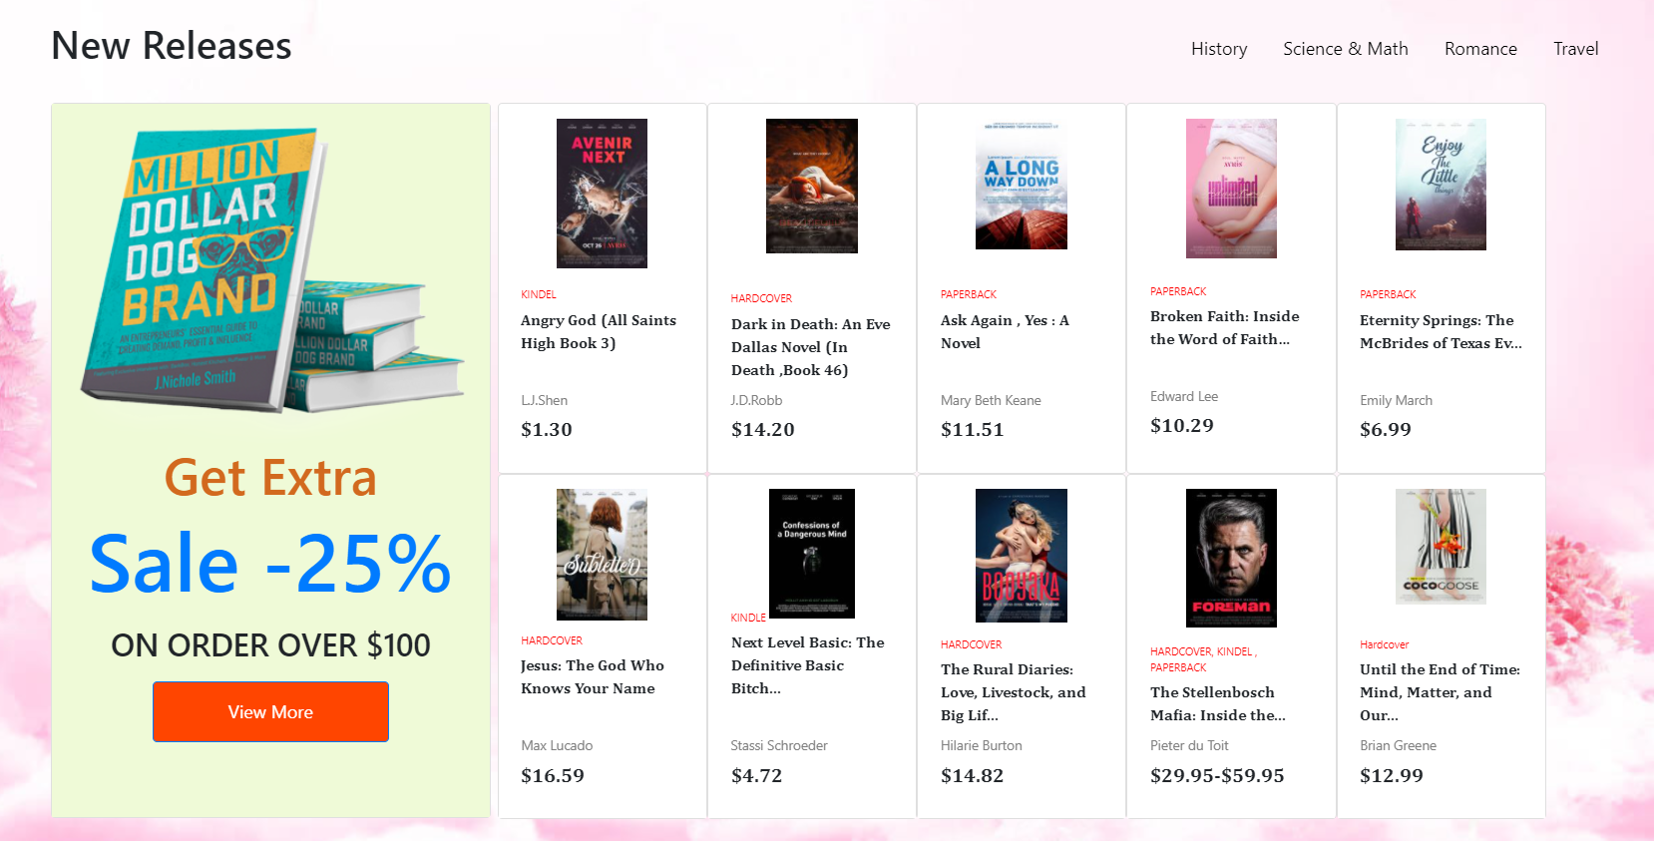
Thiết kế
EMPLOYEE OPPORTUNITIES
BUSINESS PRIORITIES
End of fiscal celebration on July 15th
Employee day of learning on August 14th
Employee Yoga on September 3rd
Seminar series begins September 10th
Increase customer satisfaction by 2%
Maintain growth
Initiative partnership with 3rd party organizations

Slide 12
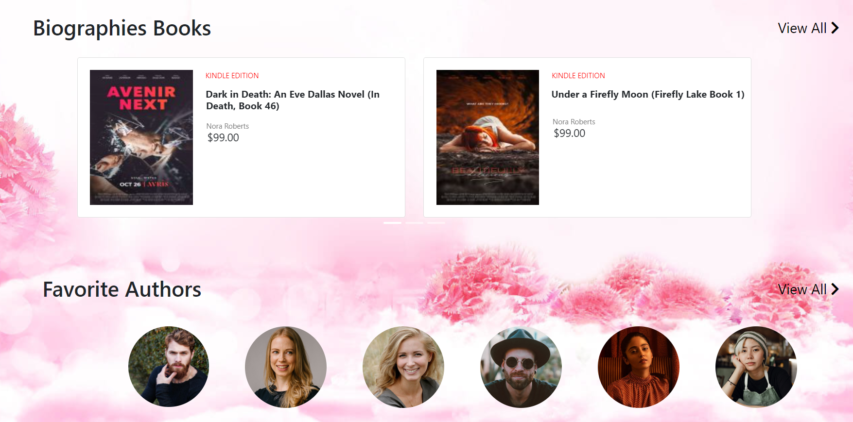
Thiết kế
EMPLOYEE OPPORTUNITIES
BUSINESS PRIORITIES
End of fiscal celebration on July 15th
Employee day of learning on August 14th
Employee Yoga on September 3rd
Seminar series begins September 10th
Increase customer satisfaction by 2%
Maintain growth
Initiative partnership with 3rd party organizations

Slide 13
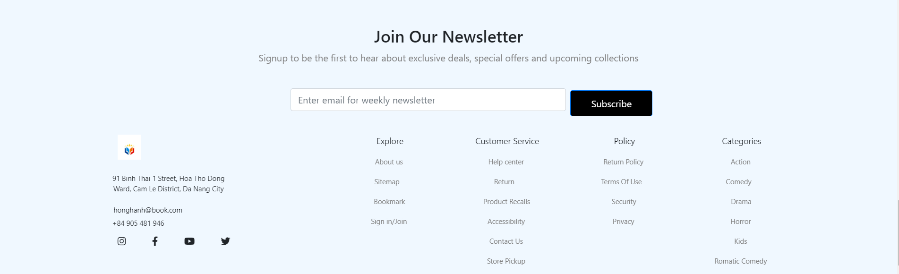
Footer

Slide 14
Demo
LOOKING AHEAD

Slide 15
Kết luận
Website mang đến cho người dung 1 số tính năng cơ bản như tìm kiếm và xem các loại sách sắp xếp sách theo dnah mục và 1 số tính năng nâng cao như bình luận đánh giá,…
Website đá đc em xây dựng hoàn chỉnh và đầy đủ tính nang mang đến cho người dung nhiều chức năng thú vị bên cạnh đó còn có 1 vài thiếu sót về việc xây dựng giao diên
Trong tương lai em sé hoàn tiện hơn trang web của của mình và xây dựng them 1 số tính năng như livestream tương tác giứa tác giả và độc giả,…
Và qua đồ án cơ sở 1 em đá nắm được them nhiều kí năng như xây dựng giao diện web cơ bản với html css và js them vào đó là biết cách sử dụng 1 số framework hứu ích đực sử dựng phổ biến

Slide 16



THANK YOU
Nguyễn Thị Hồng Hạnh
+1 (589) 555-0199
Nthhanh.20it7@vku.udn.vn
fb

